Slide 1
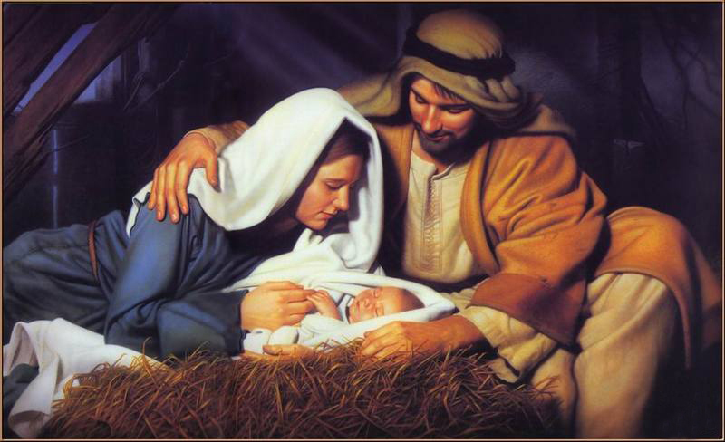
PREGUNTAS SOBRE LA ASCENCION DE JESUS

Slide 2
1. Los guardias de la tumba de Jesus le dieron aviso a quien de su resurreccion?

Slide 3
Los apostoles
Los sacerdotes
Poncio Pilato

Slide 4

Respuesta
Los sacerdotes
Mateo 28:11

Slide 5
2. Que hicieron los sacerdotes y guardias para que dijeran mentiras?

Slide 6
Aconsejaron
Intimidaron
sobornaron

Slide 7
Respuesta
c. sobornaron
Mateo 28:12-13

Slide 8
3. Decir vosotros: sus discípulos vinieron de noche, y lo hurtaron, mientras que hacíamos nosotros?

Slide 9
Comiendo
Distraidos
dormidos

Slide 10
Respuesta
c. dormidos
Mateo 28:13

Slide 11
4. Entre quienes se ha divulgado el dicho de la resurrección de Jesus?

Slide 12
Judios
Ancianos
Romanos

Slide 13
Respuesta
a. Judios
Mateo 28:15

Slide 14
5. Que libro le da mas atención a la ascensión de Cristo?

Slide 15
Mateo
Hechos
Marcos

Slide 16
Respuesta
b. Hechos
Hechos 1:6-11

Slide 17
6. Quien narra con mas detalles la ascensión de Cristo?

Slide 18
Lucas
Mateo
Marcos

Slide 19
Respuesta
a. Lucas
Hechos 1:6-11

Slide 20
7. Antes de la ascensión, Jesus apareció a sus discípulos durante, cuantos dias?

Slide 21
30 dias
40 dias
3 dias

Slide 22
Respuesta
b. 40 dias
Hechos 1:3

Slide 23
8. Durante los 40 días Jesus le hablo a sus discípulos acerca de que?

Slide 24
Su Venida
Espiritu
Santo
El reino de Dios

Slide 25
Respuesta
c. el reino de Dios
Hechos 1:3

Slide 26
9. Que indicación les dio Jesus a sus discípulos después de haber resucitado?

Slide 27
Que fueran bautizados
Que fueran llenos del Espiritu
Que fueran avivados

Slide 28
Respuesta
a. bautizados
Hechos 1:4-5

Slide 29
10. En donde fue el lugar exacto de la ascension?

Slide 30
Belen
Jerico
Betania

Slide 31
Respuesta
c. Betania
Lucas 24:50-51

